Slide 1
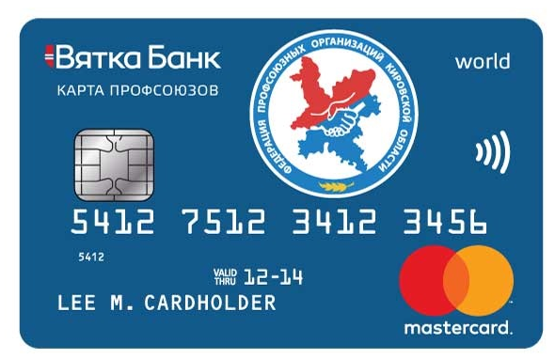
СОВМЕСТНЫЙ ПРОЕКТ
КОБРЕНДИНГОВАЯ КАРТА ДЛЯ ПРОФСОЮЗОВ
Получайте CashBack с каждой покупки до
10%

Slide 2
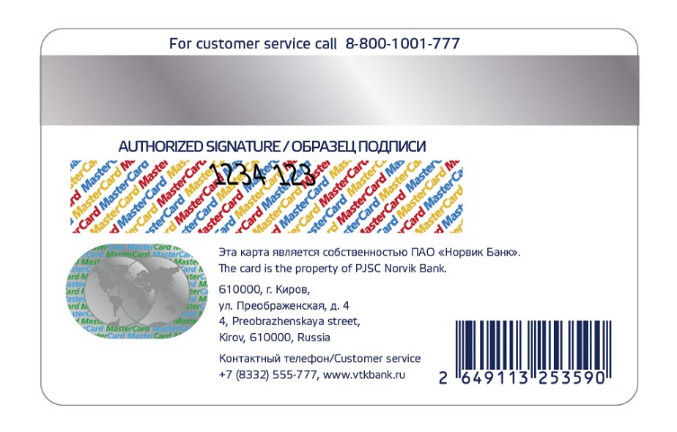
КОБРЕНДИНГОВАЯ КАРТА «ВЯТКА БАНК + ФПО КО»
РАЗРАБОТАНА БАНКОМ СПЕЦИАЛЬНО ДЛЯ ЧЛЕНОВ ОРГАНИЗАЦИИ ПРОФСОЮЗОВ
логотип Федерации профсоюзных организаций Кировской области
штрих-код, благодаря которому можно получать скидки в магазинах-партнерах (70 точек)

Slide 3
ПРЕИМУЩЕСТВА КАРТЫ
ДЛЯ РУКОВОДИТЕЛЕЙ ОРГАНИЗАЦИИ ПРОФСОЮЗОВ
Фирменная карта с логотипом Вашей организации повысит лояльность к движению профсоюзов
Привлекайте новых участников в организацию профсоюзов с помощью новых возможностей кобрендинговой карты
Экономьте на расходах — все расходы по выпуску и обслуживанию карт берет на себя Банк

Slide 4
ПРЕИМУЩЕСТВА КАРТЫ
ДЛЯ ЧЛЕНОВ ОРГАНИЗАЦИИ ПРОФСОЮЗОВ
Скидка по программе лояльности профсоюзов сохраняется (от 3 до 10%)
Выпуск и обслуживание карты — бесплатно
Дополнительная выгода — CashBack до 10% по программе лояльности «Вятка Банка»
Получение дохода — начисление на остаток собственных средств до 4% (в зависимости от суммы собственных средств)
Бесконтактная оплата PayPass
Информирование по операциям E-mail — бесплатно
Перевод средств с карты на карту любого банка по номеру карты

Slide 5
CASHBACK
возвращайте до 10% от суммы покупок обратно на карту
10%
салоны красоты и развлечения
АЗС, парфюмерия и косметика, бары и клубы
продукты питания, алкогольная продукция, супермаркеты, аптеки
5%
1%
…и другие категории на сайте банка vtkbank.ru. CashBack на всё!

Slide 6
КОБРЕНДИНГОВАЯ КАРТА
КАРТА С КРЕДИТНЫМ ЛИМИТОМ
Кредитный лимит — от 1 000 рублей с возможностью увеличения до 500 000 рублей по желанию клиента
Льготный период кредитования — до 55 дней
Процентная ставка — от 18% годовых
CashBack до 10% на все (в зависимости от категорий торговых точек)
Погашение задолженности — без комиссии

Slide 7
КОБРЕНДИНГОВАЯ КАРТА
Карта 3в1: карта с кредитным лимитом, доходная и дисконтная карта
Пополняйте карту собственными денежными средствами и снимайте их во всех банкоматах мира без комиссии
Используйте, при необходимости, кредитный лимит по карте
Экономьте до 20% в торгово-сервисных предприятиях города

Slide 8
КОБРЕНДИНГОВАЯ КАРТА
Современные сервисы
АВТОПЛАТЁЖ Автоматическая оплата услуг ЖКХ, интернет, ТВ, сотовой связи
СМС-ПОРУЧЕНИЕ Оплата услуг ЖКХ, интернет, ТВ, сотовой связи, погашение кредитов через СМС-сообщение
«БУДЬ В КУРСЕ» Автоматическое уведомление о штрафах и налогах
ВЯТКА БАНК. ONLINE Весь спектр банковских услуг на вашем компьютере и смартфоне

Slide 9
Ваш клиентский менеджер: Копылова Мария , тел. 37-77-31

